Slide 1

Counting Sort a Radix Sort
Bc. Katarína Olejková
KATEDRA INFORMATIKY
UNIVERZITA PALACKÉHO V OLOMOUCI

Slide 2
Stabilné vs Nestabilné triedenie
Stabilné
Pokiaľ x = y a x stojí pred y vo vstupnom poli, tak vo výstupnom poli musí byť tiež x pred y (x „nepredbehne“ y)
Nestabilné
naopak
A:
 | x |  |  |  | y
1 | 3 | 0 | 5 | 2 | 3 | 4
B:
 |  |  | x | y
0 | 1 | 2 | 3 | 3 | 4 | 5

Slide 3
Counting Sort
Algoritmus, ktorý nie je založený na porovnávaní
Základnou myšlienkou je spočítať frekvenciu výskytu každého prvku vo vstupnom poli a použiť túto informáciu k správnemu umiestneniu prvku vo výstupnom poli
„You count how many of each digit there is, and then you determine each digit's starting position by counting how many cells are taken up by the digits before it“
Je efektívny keď rozsah (range) prvkov vo vstupnom poli je malý

Slide 4
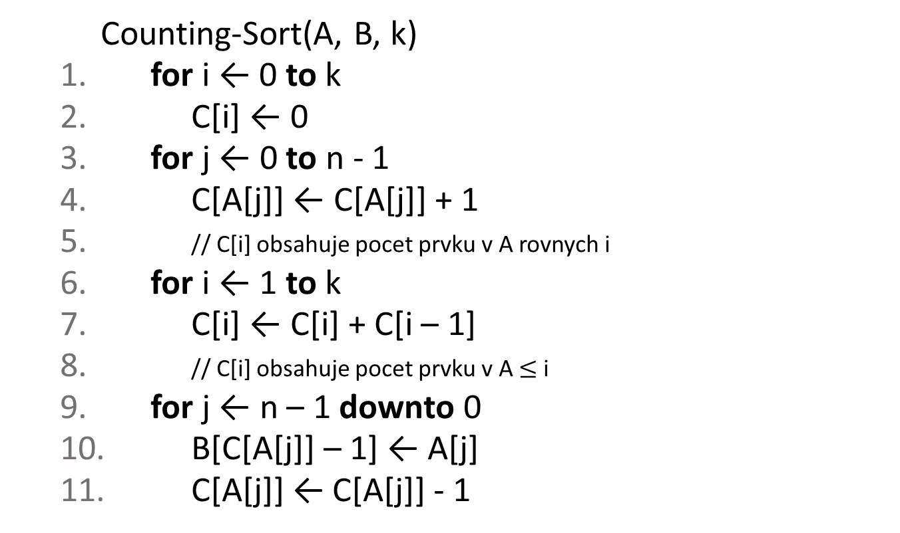
Counting-Sort(A, B, k)
for i ← 0 to k
C[i] ← 0
for j ← 0 to n - 1
C[A[j]] ← C[A[j]] + 1
// C[i] obsahuje pocet prvku v A rovnych i
for i ← 1 to k
C[i] ← C[i] + C[i – 1]
// C[i] obsahuje pocet prvku v A $≤$ i
for j ← n – 1 downto 0
B[C[A[j]] – 1] ← A[j]
C[A[j]] ← C[A[j]] - 1
Inicializuje frekvenciu výskytu každého prvku na 0
Spočíta frekvenciu výskytu každého prvku
Akumuluje frekvencie výskytu (dostaneme štartovacie indexy)
Zaradí prvok do výstupného poľa
A – vstupné pole i, j – indexy
B – výstupné pole n – počet prvkov
C – „counting“ pole k – maximálny prvok
zo vstupného poľa(range)

Slide 5

Counting Sort - časová zložitosť
V najhoršom prípade $\text{Θ}$(n + k) - lineárna
n – počet prvkov, k – range

Slide 6
Radix Sort
Triedime d-miestne čísla (viacmiestne) v d priechodoch, pričom triedenie musí byť v každom priechode stabilné
Môžeme ich triediť od:
poslednej číslice – least significant digit (LSD)
Prvej číslice – most significant digit (MSD)
Môžeme takto triediť aj iné dáta s d položkami napr:
Dátum - deň, mesiac, rok
Textové reťazce – podľa abecedy
Bitové reťazce – 32bit ako 8 podreťazcov dĺžky 4

Slide 7
Radix Sort - LSD
241 358 266 423
266 266 358 358
358 423 241 266
423 241 423 241
423
358
241
266
Stabilné
Nestabilné

Slide 8
Radix Sort – MSD - nesprávne
241 423 485 358
358 485 358 266
266 358 241 485
423 241 266 423
485 266 423 241
Triedili sme stabilne ale dostali sme nesprávny výsledok

Slide 9
Radix Sort – MSD - správne
241 241 266 485
358 266 241 423
266 358 358 358
423 423 485 266
485 485 423 241
Musíme triediť v rámci skupín 2jky, 3jky, 4ky osobitne a potom podľa 1. číslice (alebo naopak)

Slide 10
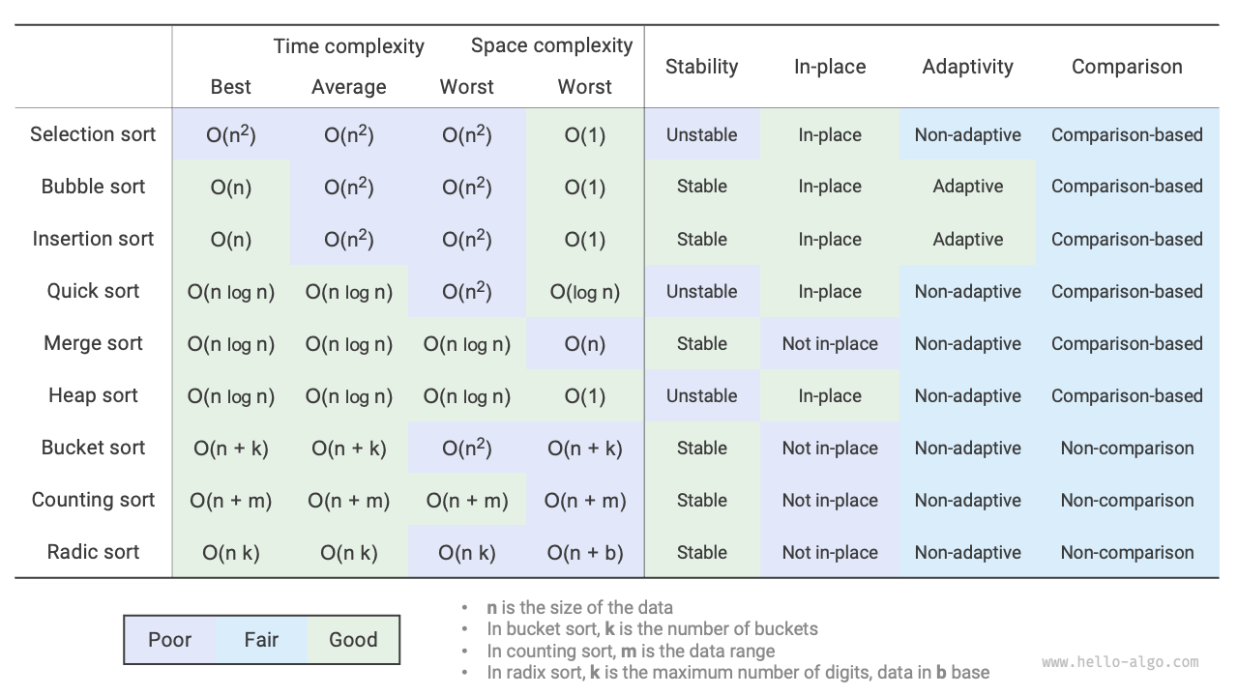
RadixSort(A, d)
for i ← 1 to d
StableSort(A, i)
Každý priechod vykoná pomocou ľubovolného stabilného triediaceho algoritmu

Slide 11

Radix Sort - časová zložitosť
V najhoršom prípade:
$\text{Θ}$(d * čas. zlož. stabilného triediaceho algoritmu)
Ak zvolíme napr. Counting Sort ako stabilný triediaci algoritmus (čas. zlož. CountingSort = $\text{Θ}$(n + k)) potom bude čas. zlož. RadixSort $\text{Θ}$(d * (n + k)) => $\text{Θ}$(n)

Slide 12
Úkol
Simulácia algoritmu
Simulujte kroky algoritmu CountingSort na postupnosti
A = [9, 1, 3, 6, 0, 1, 9, 0]
Simulujte kroky algoritmu RadixSort na postupnosti
A = [130, 111, 212, 321, 330]
môžete si vybrať ľubovolný stabilný triediaci algoritmus
Spôsob odovzdávania – info na GitHube na konci README

